Slide 1
BlueNRG-系列 介绍
ST LPRF Team

Slide 2
1. 路演

Slide 3
BlueNRG产品系列
网络处理器
SoC
BlueNRG-MS
BT4.2 Certification
BlueNRG-2N
BT5.0 Certification
LE Privacy 1.2
LE Secure Conn
LE Data Len ext
BlueNRG-1
BT5.0 Certification
LE Privacy 1.2
LE Secure Conn
Cortex-M0, 32MHz
MEMORY: 160KB/24KB
BlueNRG-2
BT5.0 Certification
LE Privacy 1.2
LE Secure Conn
LE Data Len ext.
Cortex-M0, 32MHz
MEMORY: 256KB/24KB
BlueNRG-LP
BT5.2 Certification
+Advertisement ext.
+High speed (2 Mbps)
+Long range
GATT Caching
Cortex-M0+, 64MHz
MEMORY: 256KB/64KB
Scalability
QFN48
BlueNRG-248
BlueNRG-355MT (*)
QFN32
BlueNRG-MSQTR
BlueNRG-232N
BlueNRG-132
BlueNRG-232
BlueNRG-345AT (*)
WLCSP34
BlueNRG-MSCSP
BlueNRG-234N
BlueNRG-134
BlueNRG-234
BlueNRG-355VT (*)
Value
(*) Check ordering information to get full list of flavors
Value

Slide 4



BlueNRG-2N
Bluetooth® Low Energy 5.0 Network Processor
超低功耗
睡眠状态功耗电流低至900 nA
TX 电流功耗 6.8 mA (@ -2 dBm)
RX 电流功耗 6.2 mA (@ sensitivity level)
优化的低功耗蓝牙协议栈
Bluetooth® Low Energy 5.0 认证
全兼容Bluetooth® v4.2 标准
LE Data Length Extension (up to 700 kbps @ appl. level)
LE Privacy 1.2
LE Secure Connections
多主多从连接
2 Masters to 6 slaves simultaneously
Up to 8 simultaneous connections handled
FOTA supported (256 kB embedded Flash), 速度提升2.5 倍
灵活性
BlueNRG-232N QFN32 / BlueNRG-234N WLCSP
通讯接口可选SPI或UART (通过1个GPIO选择)
The device comes with a pre-programmed and production-ready certified stack image.

Slide 5
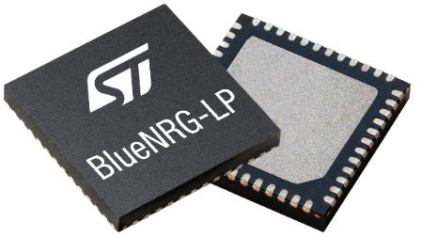
!!! BlueNRG-LP !!!
主要优点和增强功能
1
BLE 5.2 核心认证
2
更快的数据传输速率(2Mbps)
3
远距离通讯(Long range)
4
多主多从连接
QFN48
BlueNRG-345Mx
BlueNRG-355Mx
QFN32
BlueNRG-345Ax
BlueNRG-355Ax
5
健壮的BLE协议栈
WLCSP49
BlueNRG-345Vx
BlueNRG-355Vx
32KB RAM
64KB RAM
6
超低功耗架构
Dual option available for Temperature operating range (up to +85 ºC and up to +105 ºC)
7
加密及安全性

Slide 6

BLUENRG-LP
最远1.3公里通讯距离…
…最多同时连接128个设备…

Slide 7
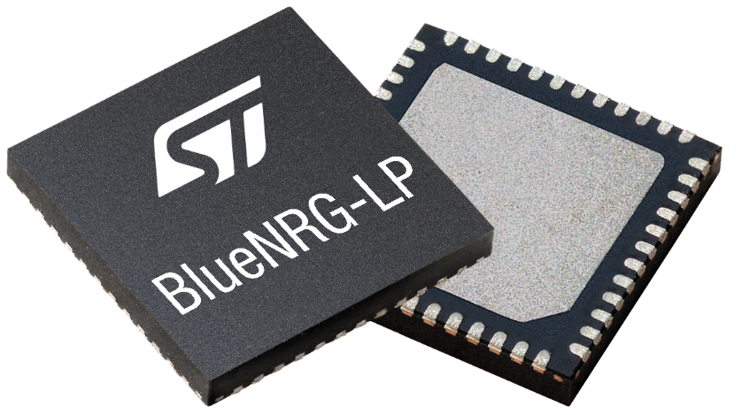

BlueNRG-LP芯片型号命名规则
Product Family
Bluetooth® Low Energy Processor
BlueNRG –
3
5
5
M
C
Temperature Range
C – -40C up to +85C
T – -40C up to +105C
Package Type
A – QFN32
M – QFN48
V – WLCSP
Product Type
Memory Configuration
4 – 256KB Flash / 32KB RAM
5 – 256KB Flash / 64KB RAM
Device Generation
3 – BlueNRG-LP based

Slide 8

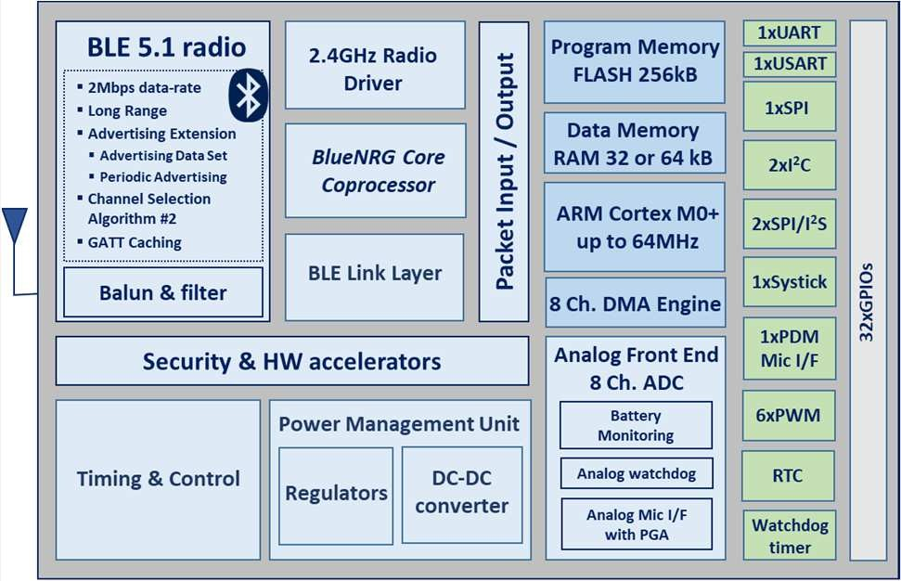
BlueNRG-LP ~ BlueNRG-345/355 SoC
Key Highlights
Block Diagram
Device information
Bluetooth LE 5.2 certified
Radio performances
RX Sensitivity level
-97dBm @ 1Mbps
-104 dBm @ 125bps
Up to +8 dBm output power level.
4.3 mA TX current
3.4 mA RX current
Reduced BOM cost
Integrated Balun & Filter.
Capacitor-less 32MHz crystal.
Advanced security set
Flash read/write protection.
Secure bootloader
SWD access can be disabled
Other
Multiple Connection(128 links)
High Throughput: 2Mbps Data Rate
Distance Robustness: Long-range 125kbps or 500kbps
Advertisement Extension: 255 bytes Advertising data, Advertising Data Set and Periodic Advertising Sync Transfer
Robust Frequency Hopping: Channel Selection Algorithm #2
GATT caching
ARM Cortex-M0+, 64 MHz
256-Kbyte Flash, 32 / 64-KByte SRAM, MPU
Extensive peripheral set: 2 x SPI / I2S, 1x SPI, 2 x I²C, 1 x USART, 1 x UART, 6 x PWM, 1 x PDM, 1 x 12-bit ADC SAR[2x8 CH]
Analog microphone i/f with PGA
True Random Number Generator (RNG)
Hardware encryption AES 128-bit security co-processor
HW public key accelerator (PKA)
CRC calculation unit
48-bit unique ID
Operating supply voltage: from 1.7 to 3.6 V
Operating temperature: from -40 up to 105 ‘C
Package available: QFN32 (20 GPIOs), QFN48 (32 GPIOs), WLCSP49 (26 GPIOs)
ORDERING CODES
BlueNRG-345AC / BlueNRG-355AC - Package QFN32
BlueNRG-345MC / BlueNRG-355MC - Package QFN48
BlueNRG-345VC / BlueNRG-355VC - Package WLCSP

Slide 9
2. 准备开发环境

Slide 10
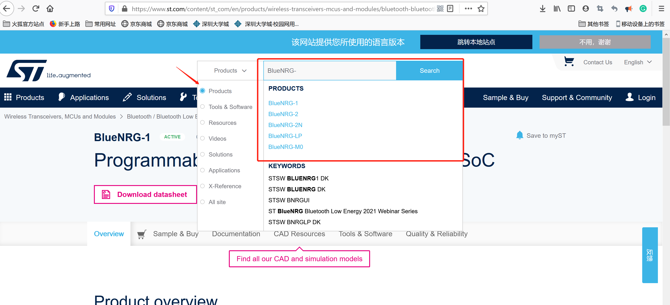
资料主页
在www.st.com搜索 “BlueNRG-1” “BlueNRG-2” “BlueNRG-LP”
BlueNRG-LP 主页资料： https://www.st.com/content/st_com/en/products/wireless-transceivers-mcus-and-modules/bluetooth-bluetooth-low-energy/bluenrg-lp.html#overview
BlueNRG-1/2 主页资料： https://www.st.com/content/st_com/en/products/wireless-transceivers-mcus-and-modules/bluetooth-bluetooth-low-energy/bluenrg-2.html

Slide 11
BlueNRG-LP 需要下载安装的软件
STSW-BNRGLP-DK // SDK
STSW-BNRG001 // BlueNRG 功耗评估工具
STSW-BNRGFLASHER // 下载工具
STSW-BNRGUI // RF测试 协议栈学习或者评估工具
STSW-BNRGLP-Mesh // 可选安装，Mesh SDK

Slide 12
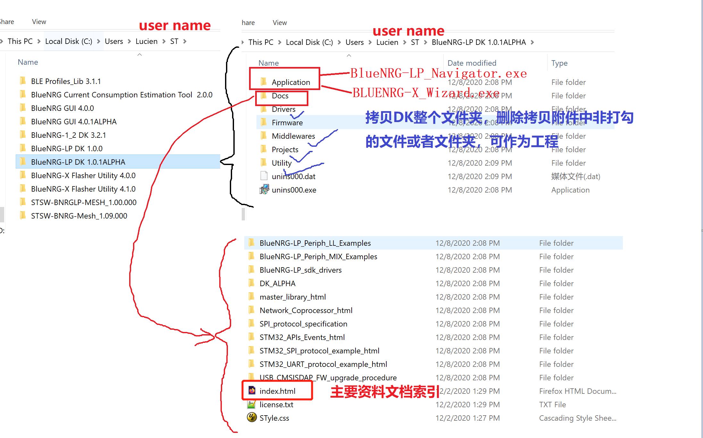
安装后SDK的路径与资料索引

Slide 13
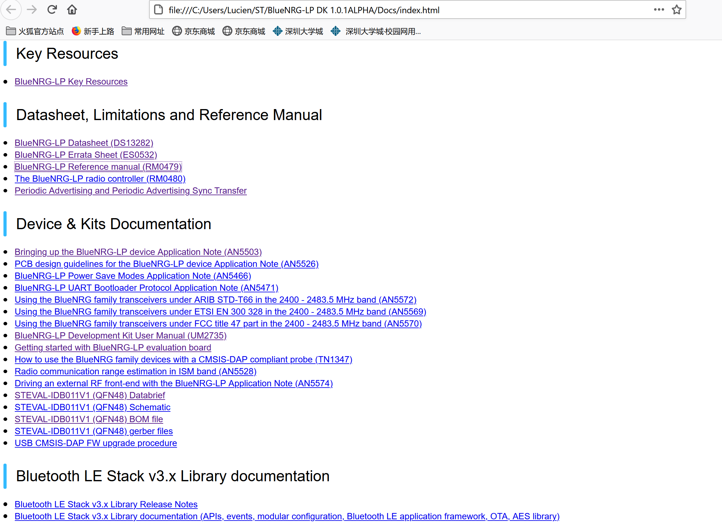
Index资料索引

Slide 14
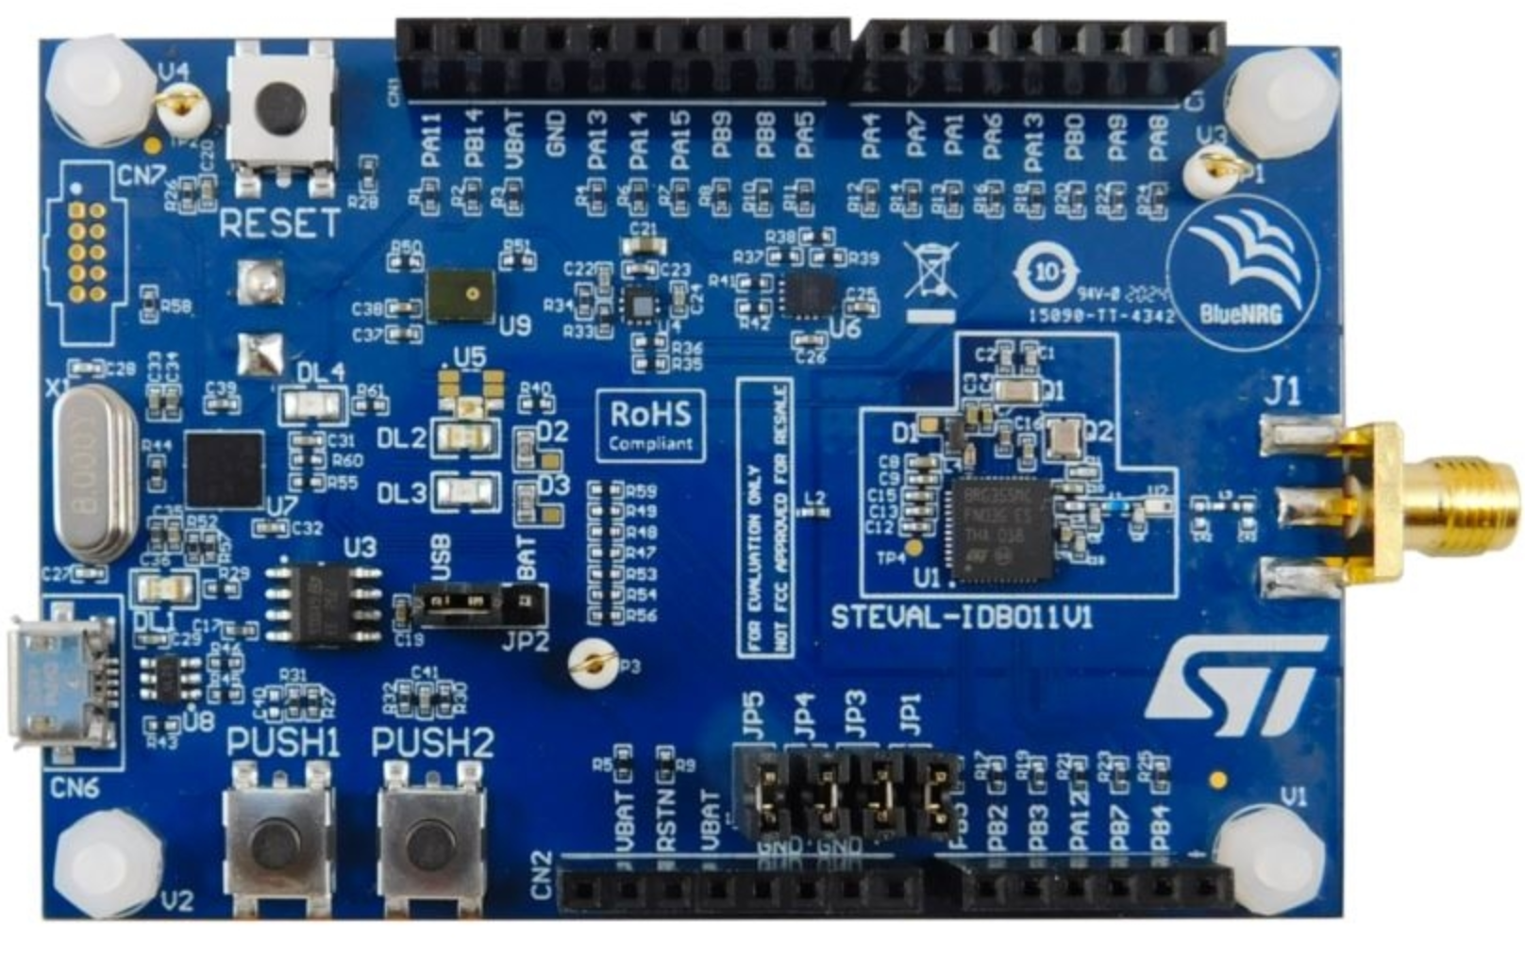
认识评估BlueNRG-LP的评估板
STEVAL-IDB011V1 // 开发板资料
刚拿到开发板,里面可能默认的是Sensor Demo（带睡眠）,调试下载需要按住PUSH1（boot引脚）,然后按一下复位按键并松开，然后再松开PUSH1.

Slide 15
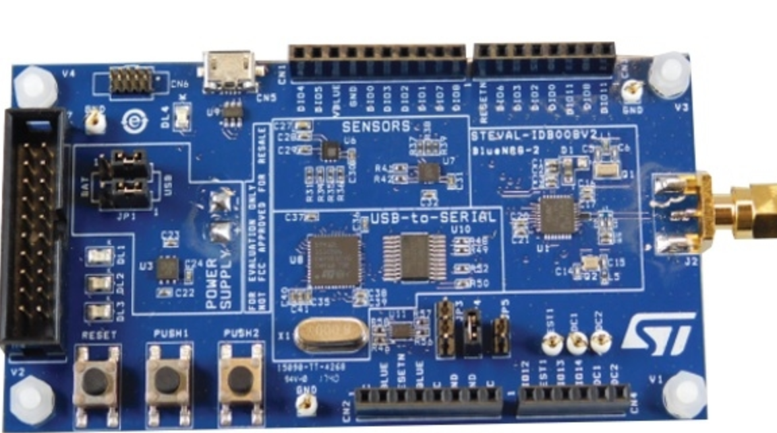
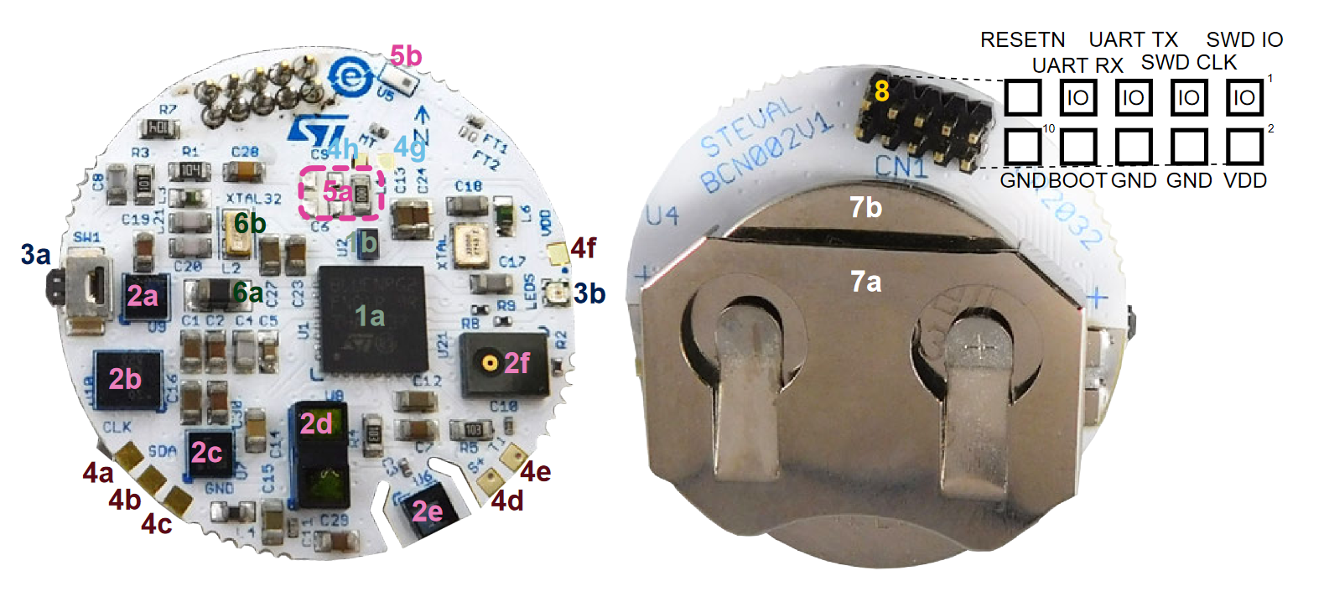
BlueNRG-1/2 主要需要安装的软件与评估工具
SDK
STSW-BLUENRG1-DK
STSW-BNRG-Mesh
评估工具
STEVAL-IDB008V2
STEVAL-IDB009V1
STEVAL-BCN002V1B
STSW-BNRGFLASHER // 下载工具
STSW-BNRGUI // RF测试 协议栈学习或者评估工具

Slide 16
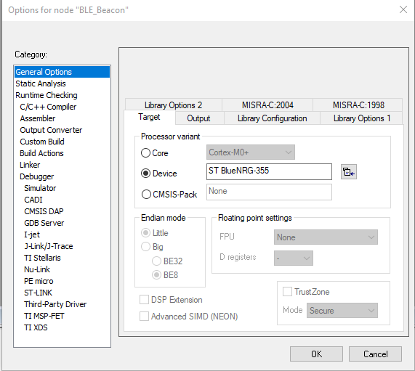
在IAR中添加LP设备类型
安装”IAR Embedded Workbench for Arm” V8.40以上版本(包含)。
执行LP SDK1.0.0软件包目录“BlueNRG-LP DK 1.0.0\Utility”下工具“EWARM_BlueNRG-LP_Flasher_2.0.0.exe”。
将同目录下“arm”子目录拷贝到IAR安装目录“C:\Program Files (x86)\IAR Systems\Embedded Workbench 8.3”，允许覆盖。
在IAR中打开LP SDK1.0.0中的demo project，在project option窗口，可以check到LP的芯片型号。
必须follow以上步骤，否则在IAR中编译无法通过。

Slide 17
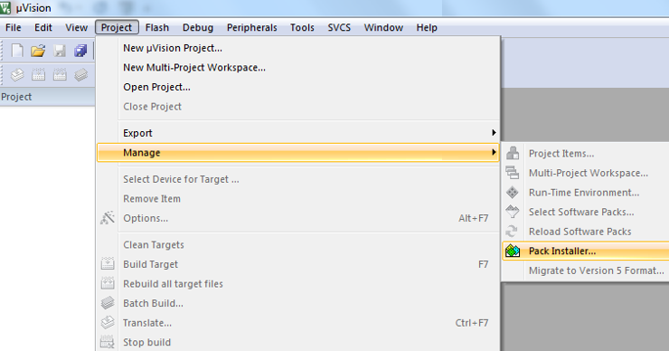
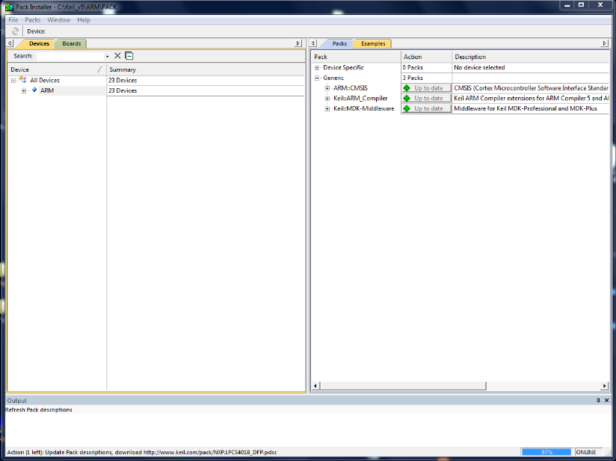
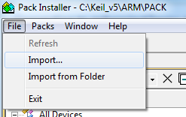
在KEIL中添加LP设备类型
Keil uVision中打开 “Pack Installer”
Project→Manager→Pack Installer
在Pack Installer界面中打开”Import”界面
“File→Import”
选择LP SDK1.0.0软件包目录“BlueNRG-LP DK 1.0.0\Utility”下的文件“Keil.STBlueNRG-LP_DFP.2.0.0.pack”
完成添加后在Keil 的Device Database中在STMicroelectronics分支下找到LP系列芯片。
必须follow以上步骤，否则目前编译无法通过。
免费使用: http://www2.keil.com/stmicroelectronics-stm32/mdk#

Slide 18
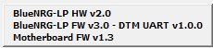
确认USB-CMSISDAP软件版本
使用LP SDK1.0.0, 评估板STEVAL-IDB011V1上的USB-CMSIS DAP FW 版本号必须为1.6(及更高)。
确认步骤：
安装驱动：
Win7用户：安装以下链接中驱动
https://os.mbed.com/docs/mbed-os/v6.0/program-setup/windows-serial-driver.html
Win10用户：无需安装
通过USB线将评估板连接到电脑。
在Window文件管理器中通过Drag-and-drop方式下载目录“Firmware\BLE_Examples\DTM\”下 HEX文件“DTM_UART_WITH_UPDATER.hex ”
运行LP GUI工具，打开对应串口。
GUI 界面右上角窗口显示“Motherboard FW”版本号为“USB-CMSIS DAP FW”的版本号。

Slide 19
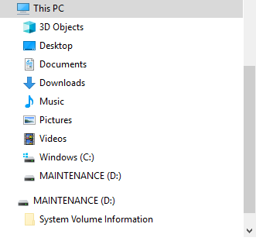
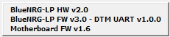
升级USB-CMSISDAP软件版本
先确保STEVAL_IDB011V1评估板与PC间连接的USB线断开。
按住评估板RESET按键的同时连接USB线。
释放RESET按键。
PC端资源管理器中出现一个新的Mass Storage设备“MAINTANANCE”。
在Window文件管理器中通过Drag-and-drop方式下载目录“\Firmware\USB-CMSISDAP\”下 HEX文件“USB_CMSISDAP.hex”

Slide 20
3. 开始设计

Slide 21
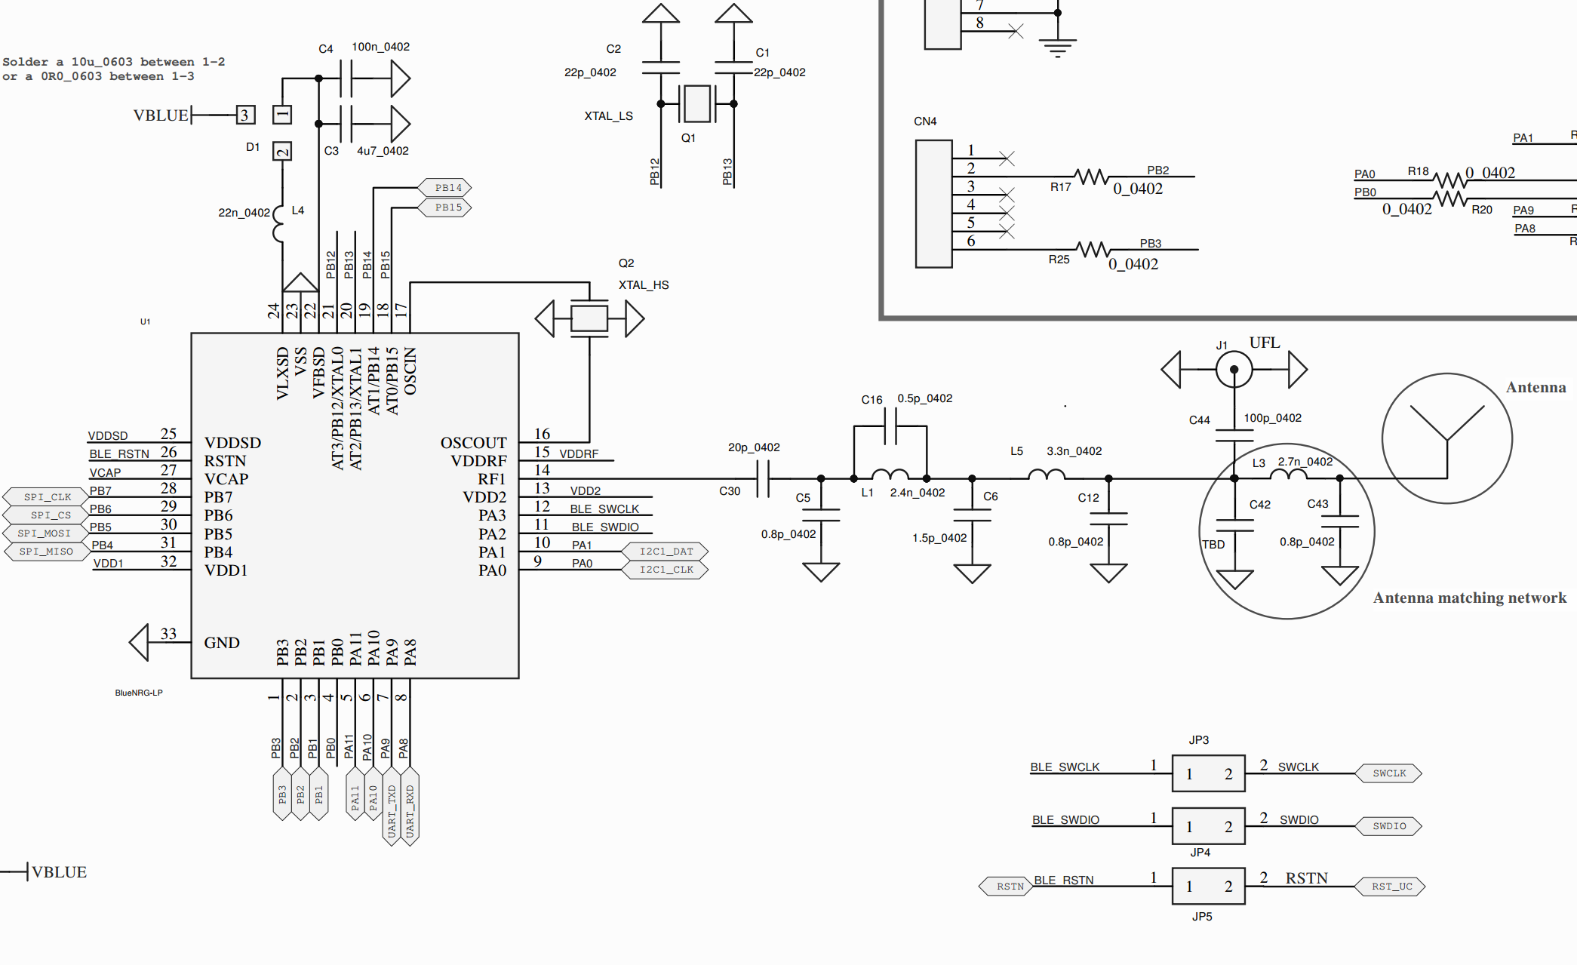
BlueNRG-LP 系列硬件设计
参考文档: PCB design guidelines for the BlueNRG-LP device Application Note (AN5526)

Slide 22
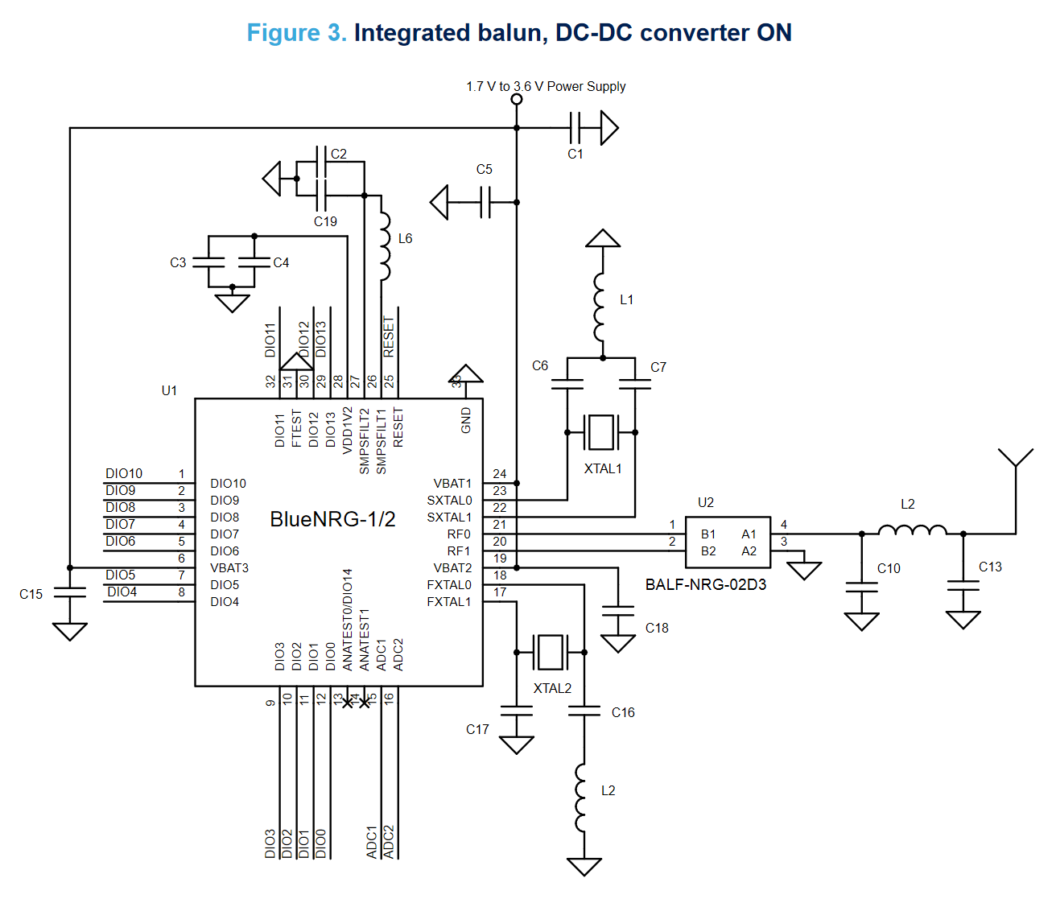
BlueNRG-1/2 系列硬件设计
参考文档: PCB design guidelines for the BlueNRG-1,2 device Application Note (AN4819)

Slide 23
硬件测试
电源测试
应用PCBA测试点
低速晶振（32K）
高速晶振起震时间
RF测试
发射功率
接收灵敏度
频偏 （高速晶振）
参考文档: Bringing up the BlueNRG-LP device Application Note (AN5503)
Bringing up the BlueNRG-1,2 device Application Note (AN4818)

Slide 24
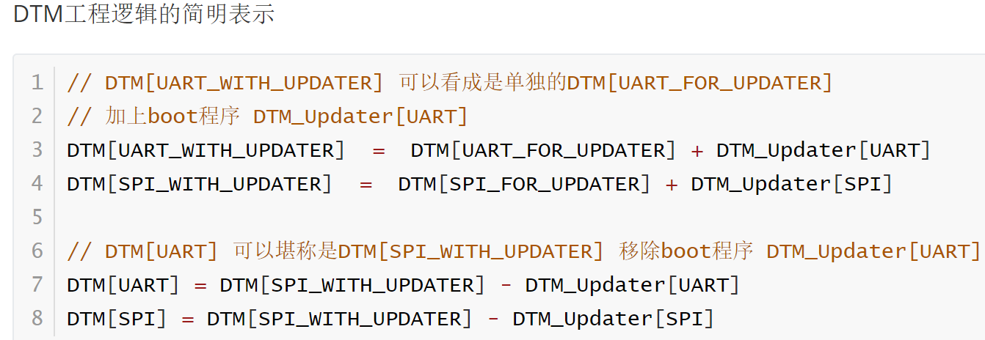
DTM 工程之间的关系
参考文档: BlueNRG-LP DK 1.0.1ALPHA/Docs/BLE_Examples/_d_t_m__main_8c.html

Slide 25
软件调试技巧
单步调试 vs BLE radio 操作
Debugging vs BlueNRG-LP 运行在低功耗模式
调试接口(SWDIO: PA2; SWCLK: PA3;)
HAL_PWR_MNGR_Request(POWER_SAVE_LEVEL_CPU_HALT, 0, 0);
拉高PA10 然后复位 BlueNRG-LP
BlueNRG-LP Crash Handler utilities
Hello world demo //BlueNRG-LP DK\Projects\Peripheral_Examples\Examples_MIX\MICRO\MICRO_Hello_World

Slide 26
API查找与使用
BLE协议栈相关api 介绍查找文件
bluenrg_lp_api.h
bluenrg_lp_events.h
BLE协议栈知识学习文档
Bluetooth LE Stack v3.x Library programming guidelines (PM0269)
MINGW64
查找调用例子
grep -r “aci_blue_crash_info_event(“
Source insight 或者VS code 函数列表中查找

Slide 27
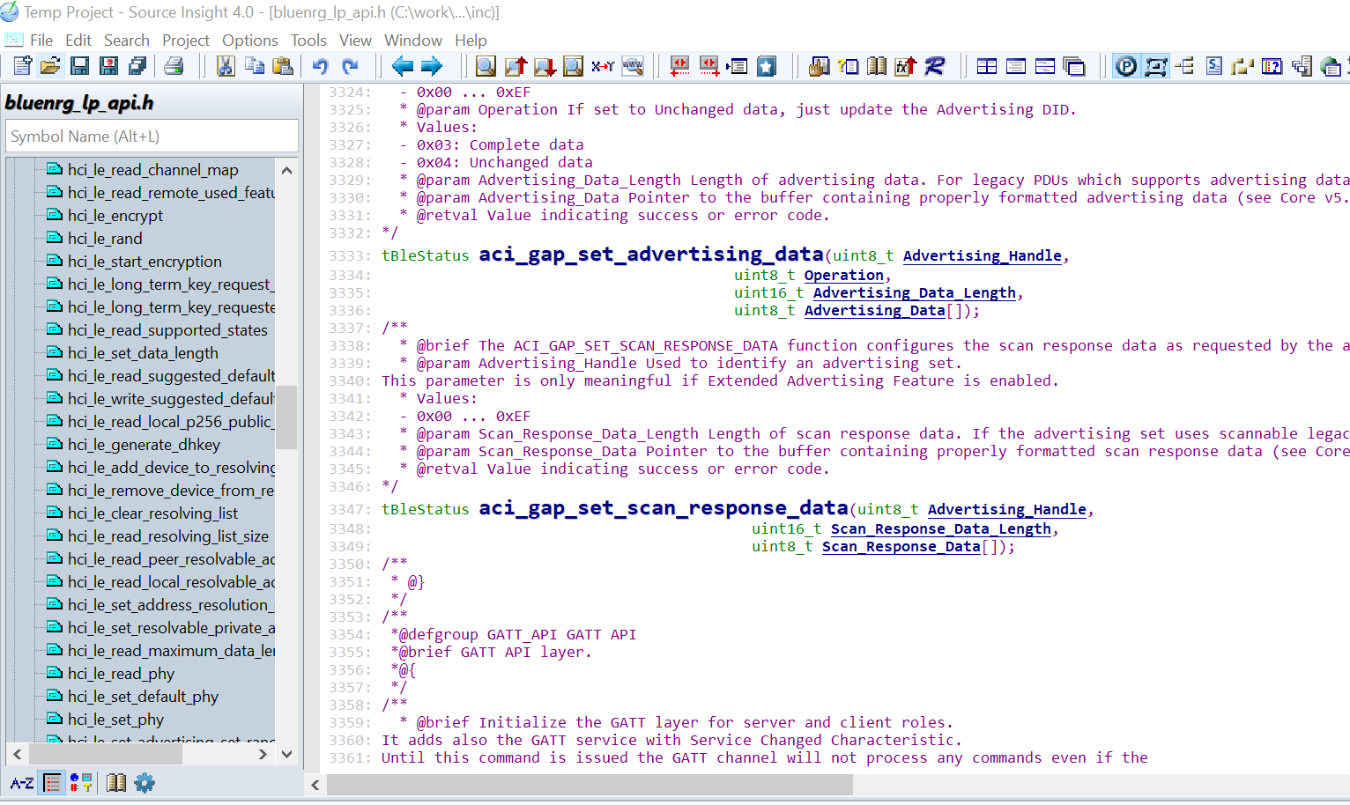
BLE Stack API
(bluenrg_lp_api.h)

Slide 28
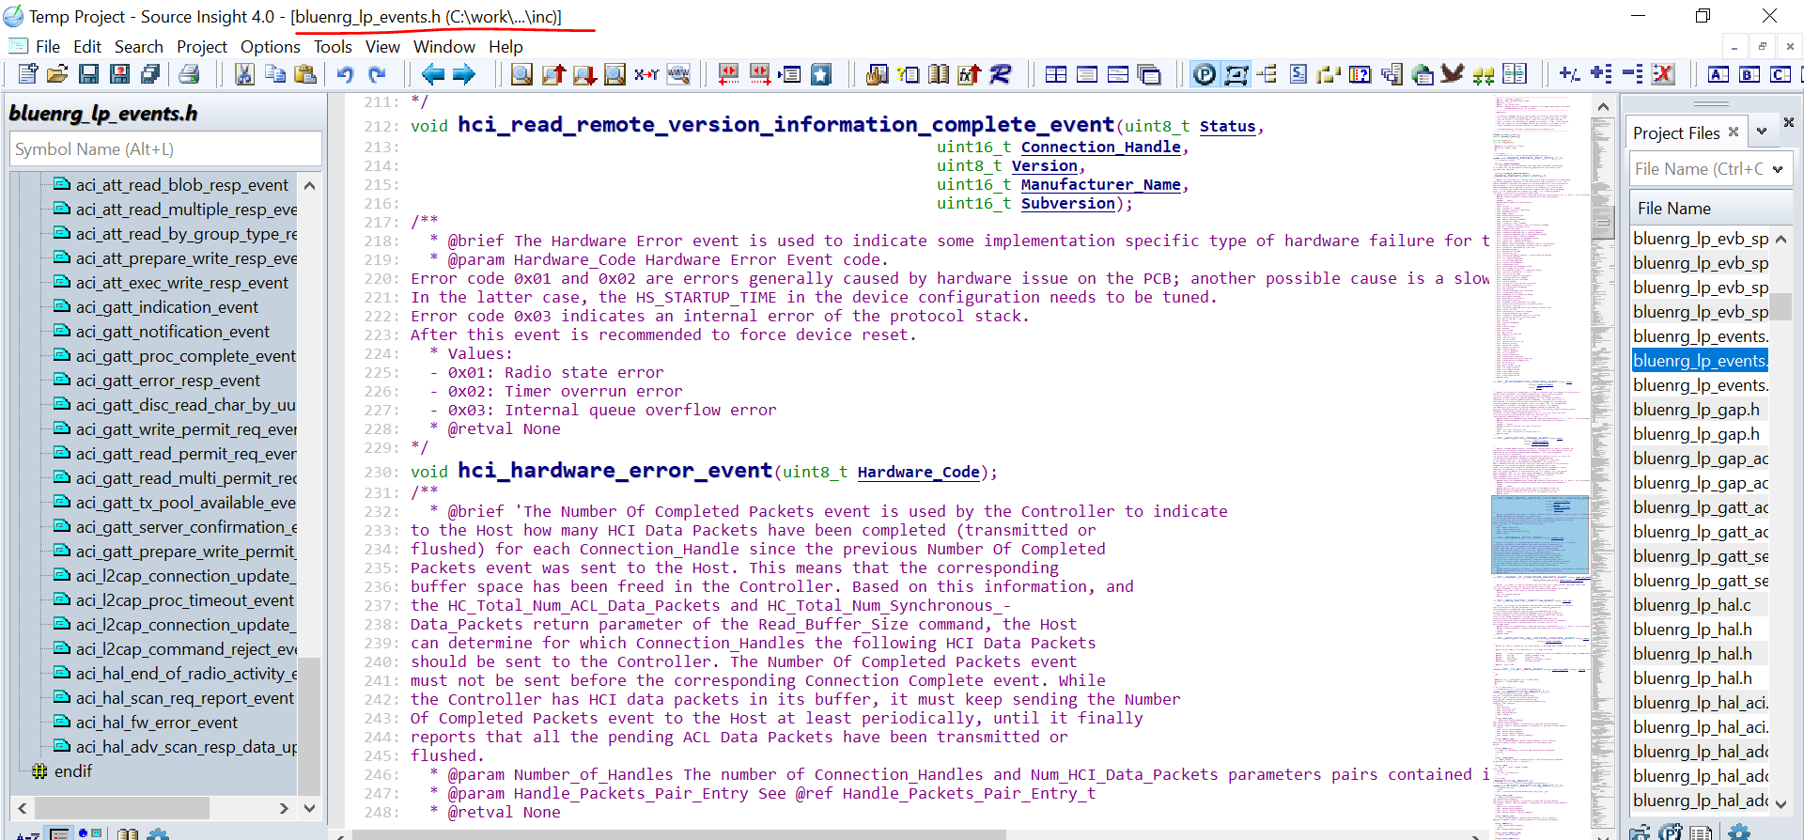
SDK stack events
(bluenrg_lp_events.h)

Slide 29
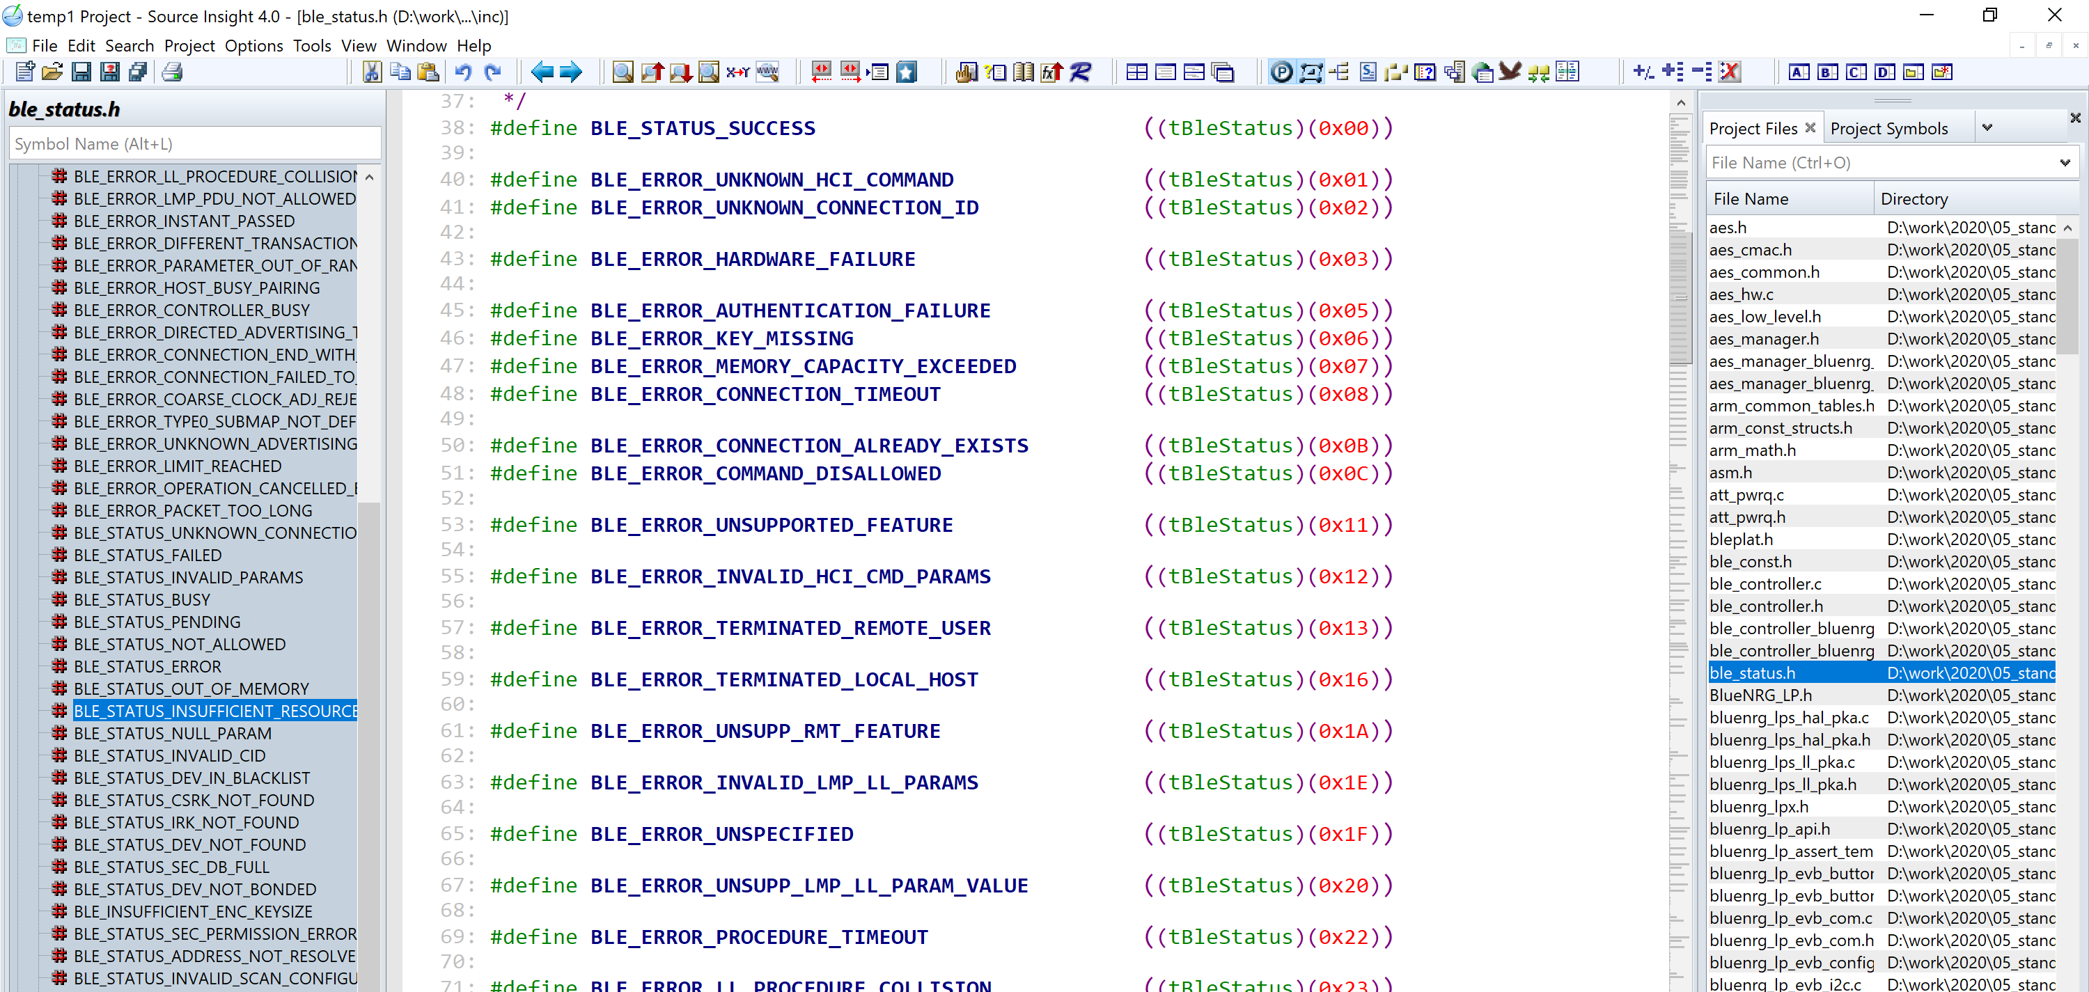
协议栈状态相关的宏定义
ble_status.h

Slide 30
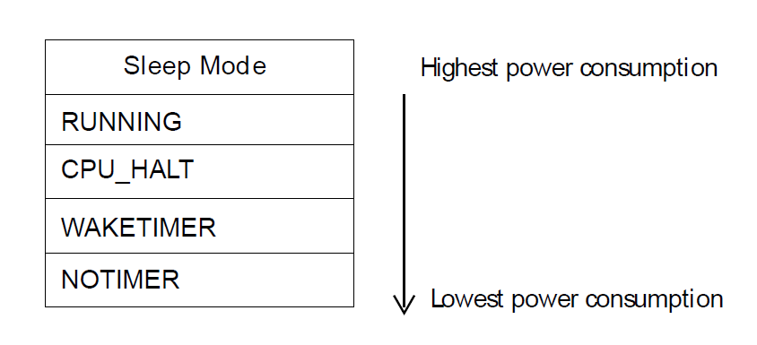
BlueNRG-x 睡眠模式
BlueNRG-LP Power Save Modes Application Note (AN5466)

Slide 31
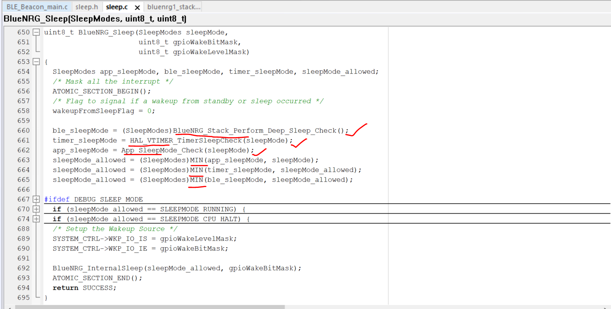
BlueNRG-x 睡眠模式

Slide 32
4. 工具介绍

Slide 33
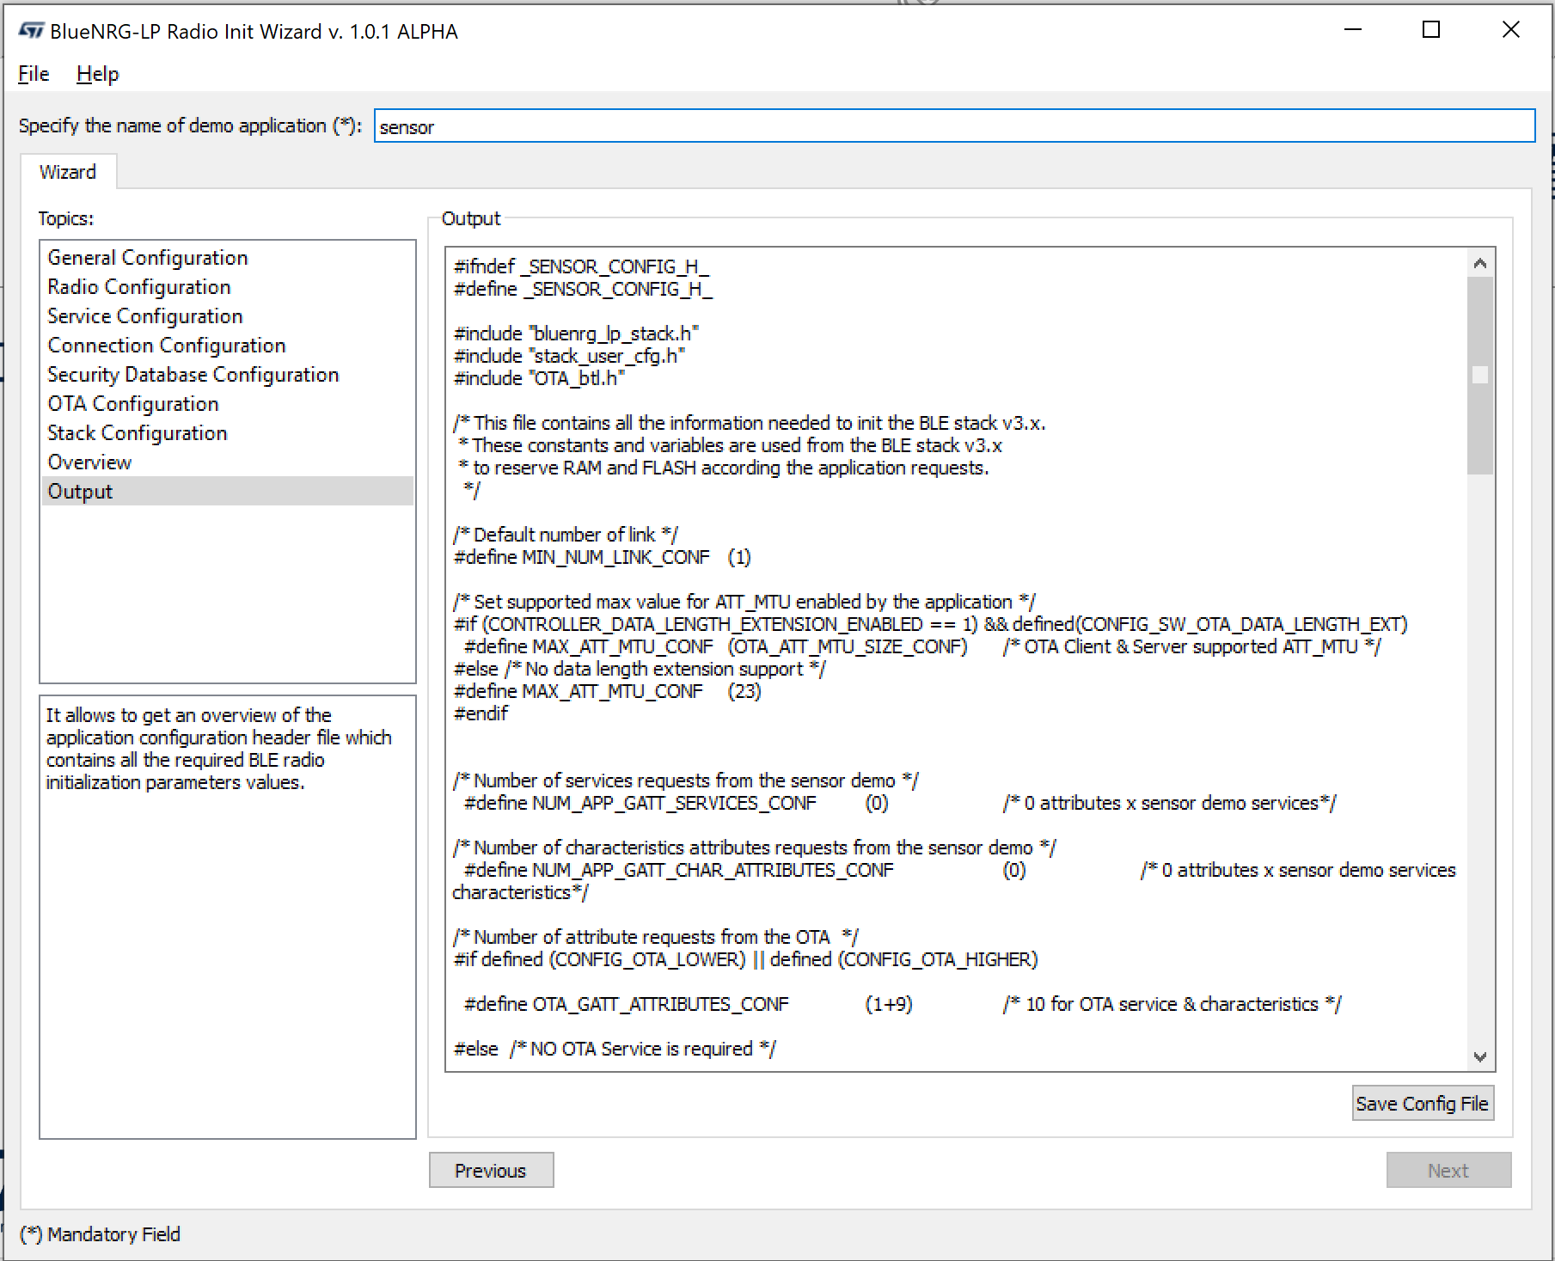
蓝牙相关的配置向导工具
向导工具路径:
C:\Users\user name\ST\BlueNRG-LP DK 1.0.1ALPHA\Application\BLUENRG-X_Wizard.exe

Slide 34
BlueNRG GUI
RF 测试
Python 脚本demo演示
透传速率演示
协议栈学习，api查找.

Slide 35
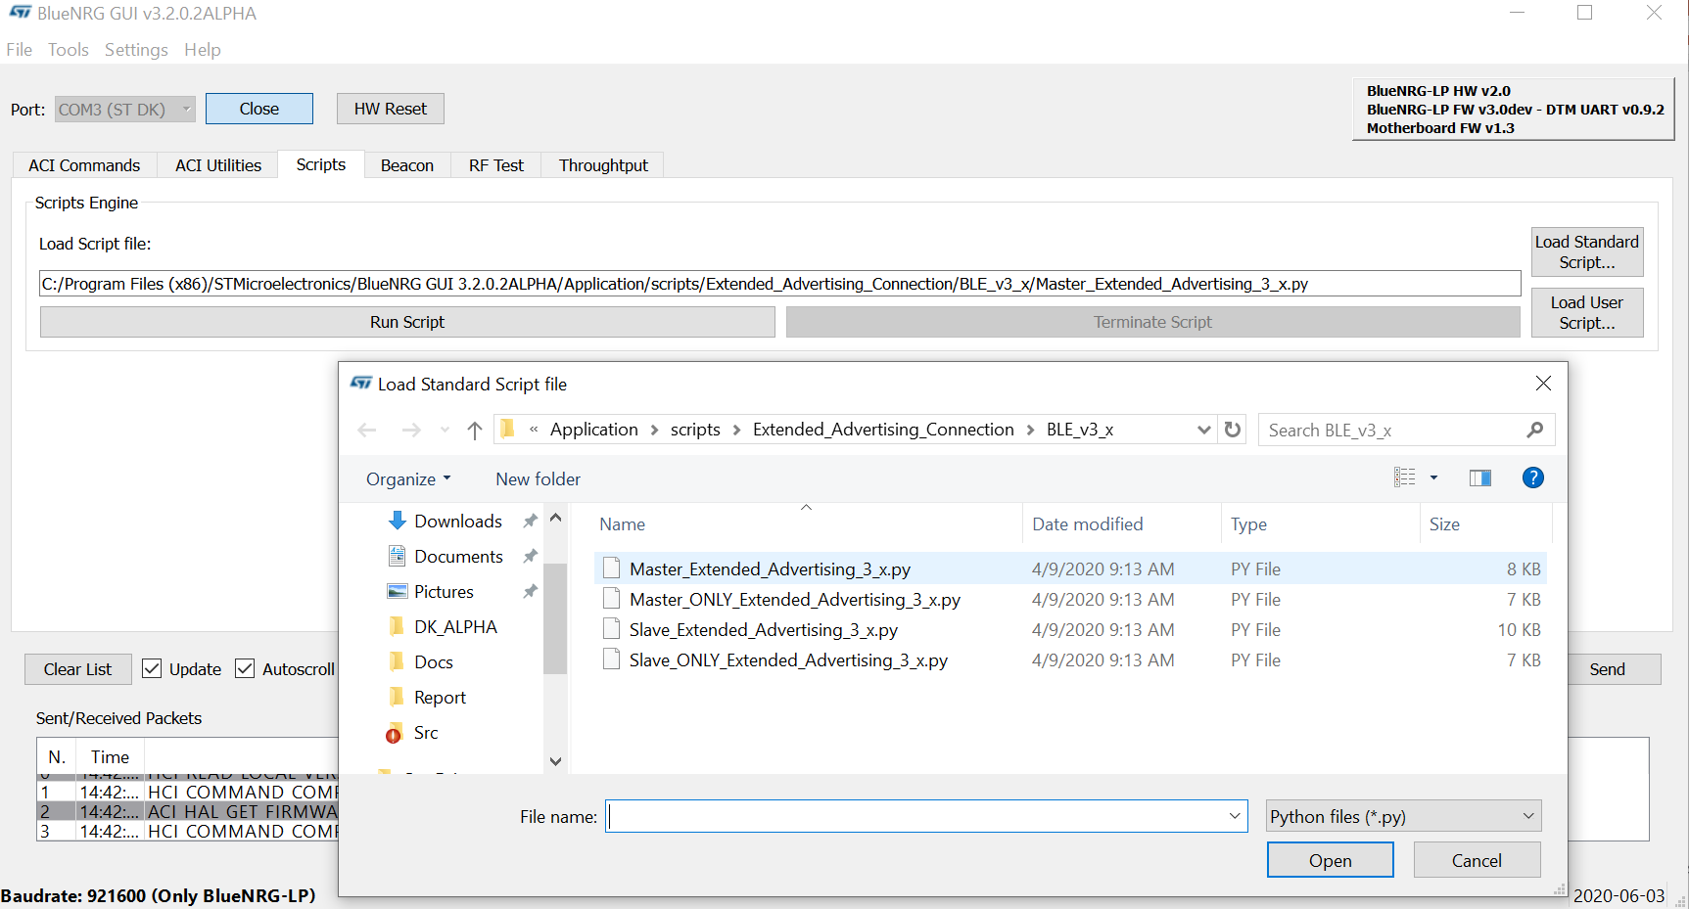
BlueNRG GUI: BLE scripts

Slide 36
BlueNRG-X Flasher Utility
下载程序
命令行方式下载
改进的下载工具
https://github.com/wallekuang/MP-Tool/tags
https://github.com/wallekuang/MP-Tool

Slide 37
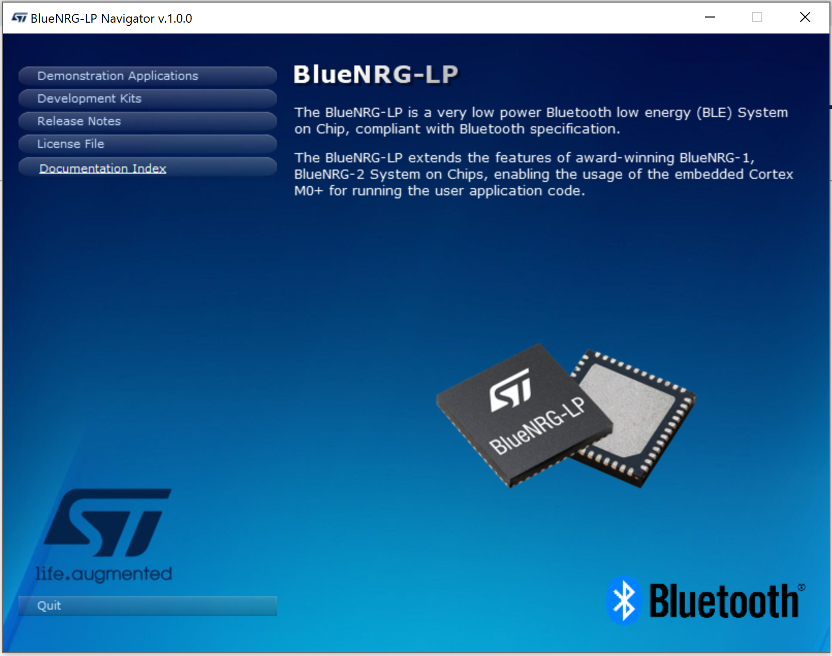
BlueNRG-LP Navigator

Slide 38
5. 蓝牙5.0

Slide 39
BLE Specification 5.0
LE 2 PHY层
LE Coded PHY层
扩展广播
广播集

Slide 40
不同的新 PHY
低功耗蓝牙核心规范V5.x中增加了2个其他的PHY层，之前的V4.x中只使用LE 1M
LE 2M
它允许物理层工作在2 Mbps,因此，引用可以实现比在LE 1M 更高的速率，因为包更短，所以功耗这块得到提升。
LE Coded(125kbps 500kbps)
LE编码的PHY使用前向纠错编码（FEC）对接收到的数据包进行纠错。这允许接收到的数据包以较低的信噪比（SNR）值被正确解码，
因此，它增加了发射机距离而不需要增加发射机功率电平（范围可以是低功耗蓝牙v4.x允许的范围的2倍以上）。
Standard HCI APIs are defined on BLE specification v5.x for allowing to set:
标准HCI API在BLE规范v5.x中定义允许设置：
为所有的通过LE传输的连接，发送和接收的PHY可以选择(LE 1M, LE 2M, LE Coded)
发送端PHY和接收端PHY用于特定的连接（即发送和接收可以选不同的PHY）。

Slide 41
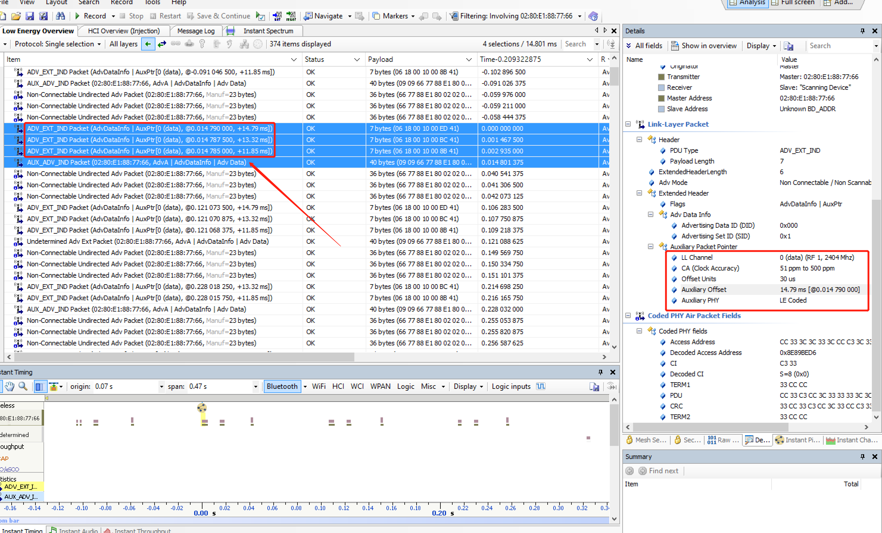
扩展广播
ADV_EXT_IND: 新的数据包可以发送在初级广播通道上。
新的扩展广播可以使用BLE 4.X中的连接通道（0~36）【次级广播通道】,扩展广播包的payload可以达到255字节。

Slide 42
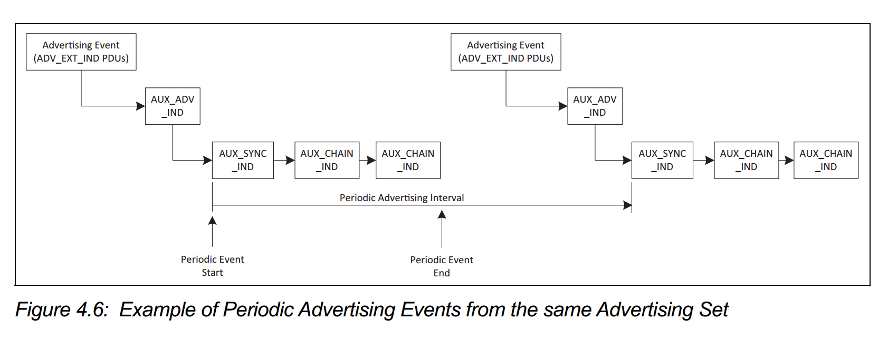
链式扩展广播
为了传输更多的广播数据，可以创建链式广播包，每次可传输达到1650字节的数据
AUX_CHAIN_IND

Slide 43
广播集
uint8_t Advertising_SID
这个数值是在广播包中传输用于标识广播集中的哪一路广播。
这也可以用于扫描者，让扫描者区分同一个广播者中广播的多路广播具体是哪一路。

Slide 44
6. 其他提示

Slide 45
Design considerations
建议使用最新版本SDK
IO 保持能力
哪些可以支持IO 唤醒
提高鲁棒性

Slide 46
IO 保持能力
BlueNRG-1
None GPIO can be output.
BlueNRG-2
The GPIO9, GPIO10 and GPIO11 can be configured to be used as output pin during the low power modes such as standby and sleep
BlueNRG-LP
Eight I/Os (PA4/PA5/PA6/PA7/PA8/PA9/PA10/PA11) are able to be in output driving either a static low or high level

Slide 47
能够唤醒的IO口
BlueNRG-1/2
– WAKEUP_IO9
– WAKEUP_IO10
– WAKEUP_IO11
– WAKEUP_IO12
– WAKEUP_IO13
BlueNRG-LP
Wake up IO(28 pin) [datasheet: Table 3 - Pins description]

Slide 48
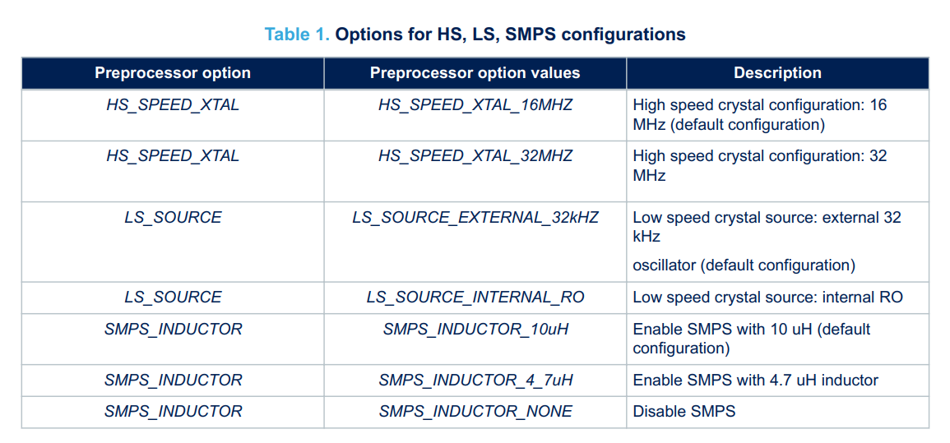
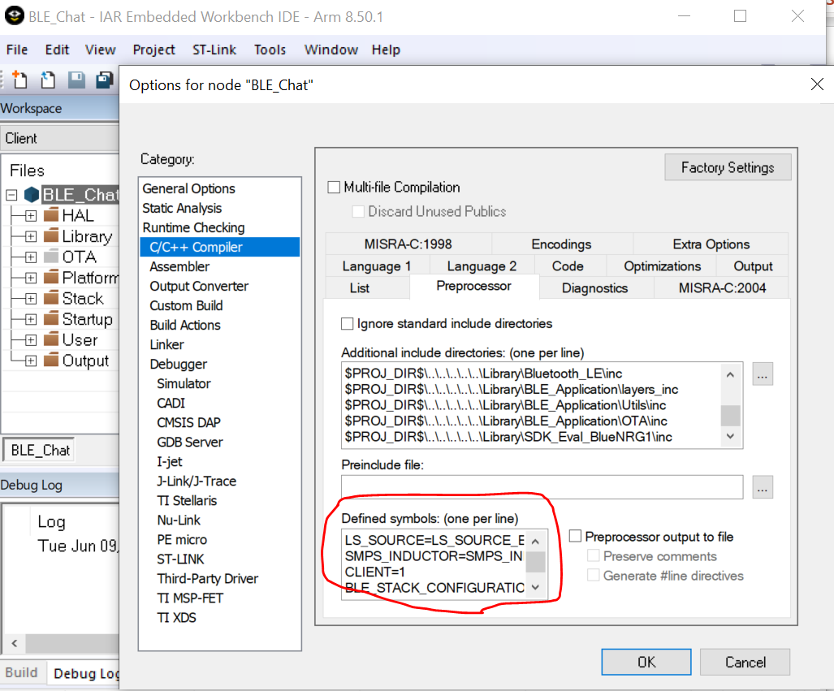
不同硬件参数配置
How to configure firmware using preprocessor #define
The BlueNRG-1, BlueNRG-2 improving robustness (AN5187)

Slide 49
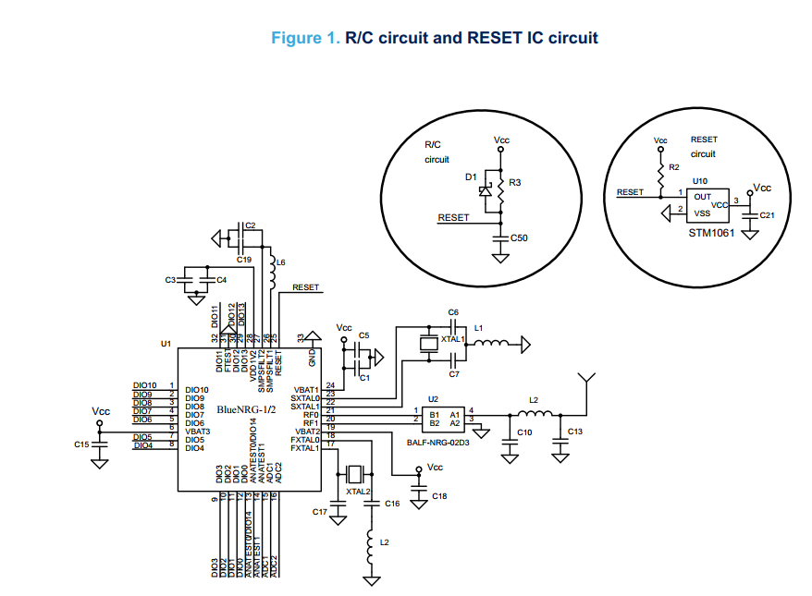
提高鲁棒性
Two different circuits can be used to control RESET pin of the BlueNRG-1, BlueNRG-2 devices:
R/C circuit
RESET IC circuit
The BlueNRG-1, BlueNRG-2 improving robustness (AN5187)

Slide 50
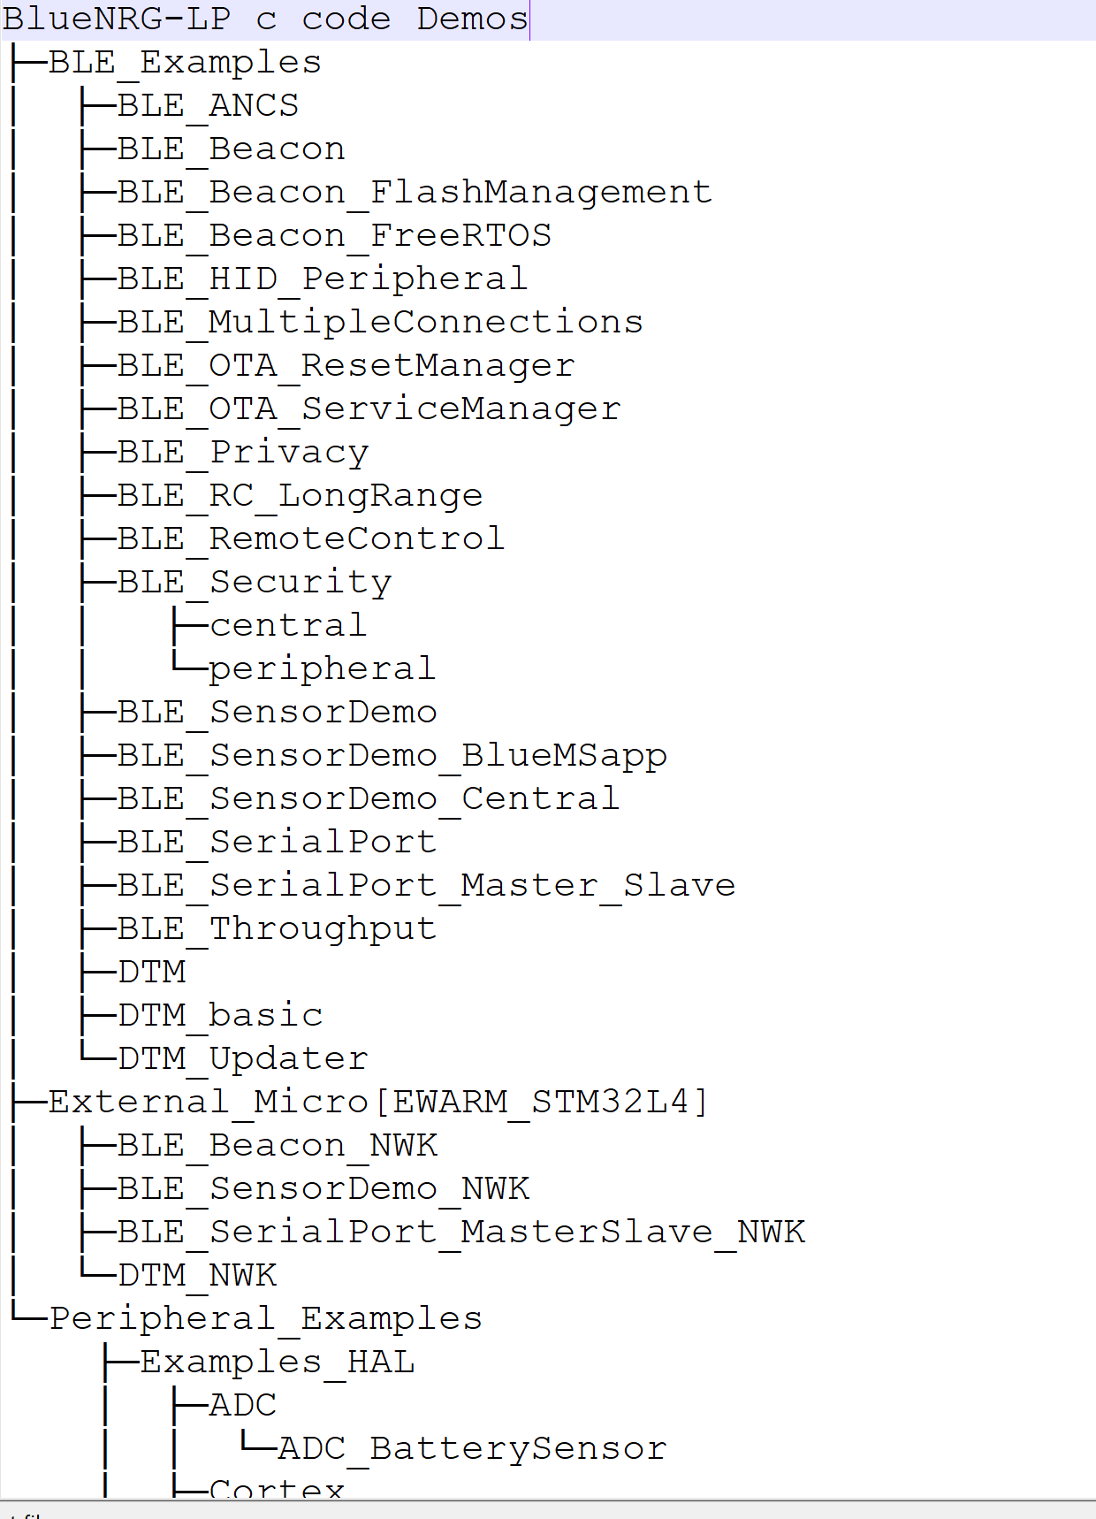
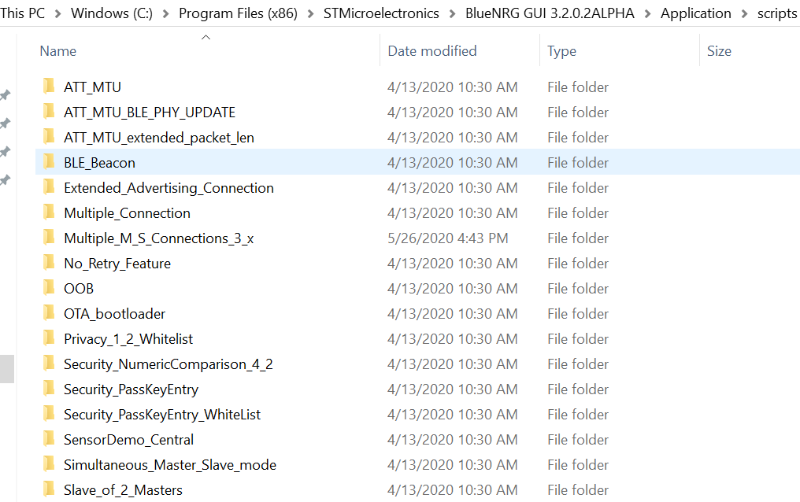
BlueNRG-BLE demos

Slide 51
BLE 带OS的例子: Free RTOS
Free RTOS 框架可用 在 C:\Users\{username}\ST\BlueNRG-LP
DK 1.0.0\Middlewares\ST\FreeRTOS
A demonstration example with Beacon demo is available on C:\Users\{username}\ST\BlueNRG-LP DK 1.0.1ALPHA\Projects\BLE_Examples\BLE_Beacon_FreeRTOS.
The Beacon FreeRTOS demo still configures a BlueNRG-LP device in advertising mode (non-connectable mode) with specific manufacturing data
The BTLE_StackTick() is called from a FreeRTOS task (BLETask).
A task randomly changes the Minor number in the advertising data, every 500 ms.A message is sent through UART each time this is done.
Another task sends other messages through UART every 200 ms and generates a short pulse on LED3 (visible with a logic analyzer or oscilloscope).

Slide 52
调节适配高速HSE旁电容
105
/* Set current and capacitors for High Speed Crystal Oscillator */
LL_RCC_HSE_SetCapacitorTuning(XO_TUNE_VALUE);

Slide 53
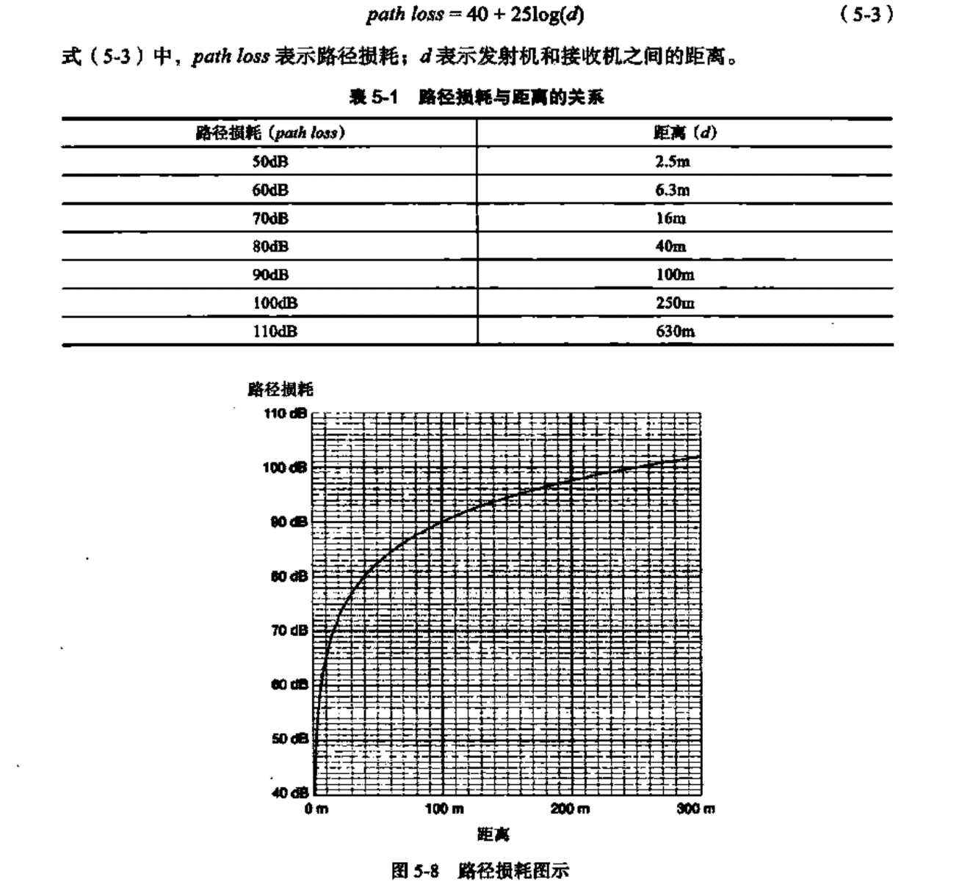
链路预算与距离理论值

Slide 54
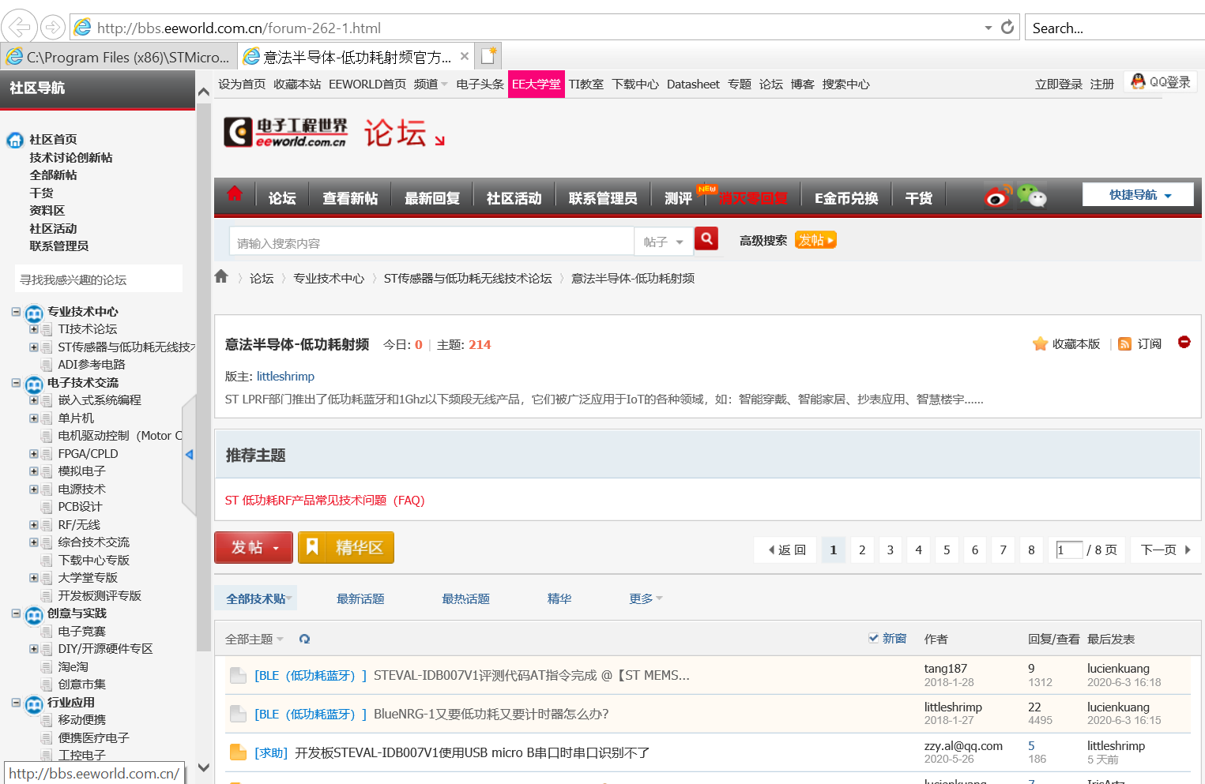
Eeworld BBS
http://bbs.eeworld.com.cn/forum-262-1.html

Slide 55
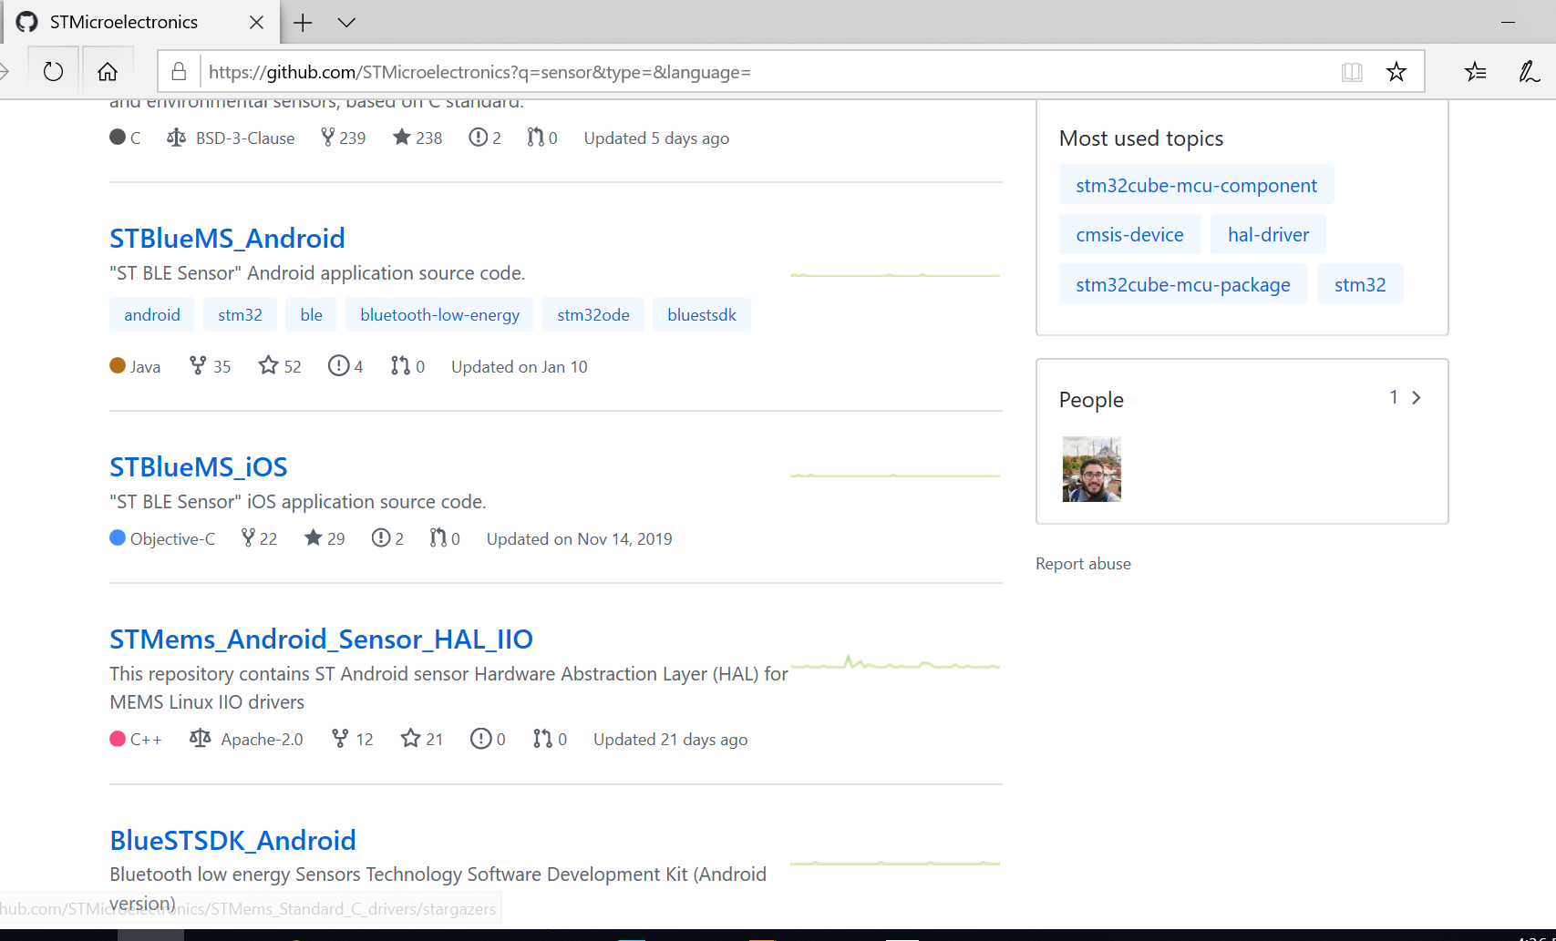
OTA and Other app source code link
https://github.com/STMicroelectronics?q=sensor&type=&language=
Mesh app也会支持OTA

Slide 56
后续总结的资料索引
https://github.com/wallekuang/BlueNRG-x-documentation // 十分重要的链接

